Slide 1

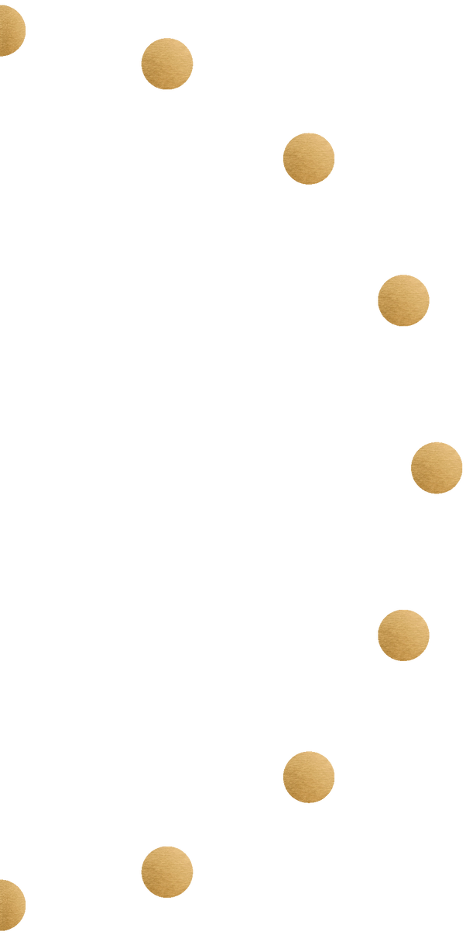

DỰ ĐOÁN RỦI RO TÉ NGÃ CỦA NGƯỜI CAO TUỔI DỰA TRÊN CẢM BIẾN ĐEO TAY
Nhóm 2

Slide 2

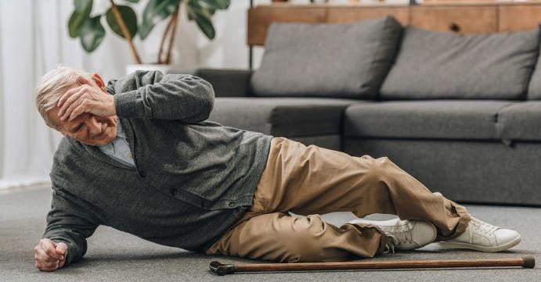
ĐẶT VẤN ĐỀ
Té ngã là một trong những nguyên nhân hàng đầu gây thương tích và tử vong ở người cao tuổi.
Hậu quả của té ngã không chỉ ảnh hưởng đến sức khỏe thể chất mà còn gây ra những vấn đề tâm lý và xã hội..
Nhu cầu về các giải pháp công nghệ để dự đoán và ngăn ngừa té ngã ngày càng tăng.

Slide 3
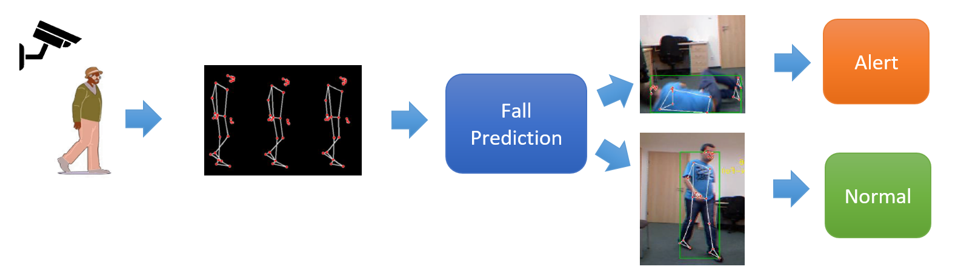
CÁC NGHIÊN CỨU LIÊN QUAN
Phương pháp phát hiện té ngã có quấy rầy (Obtrusive)
Dùng camera hoặc video để theo dõi và phân tích hình ảnh
Cách tiếp cận:
SVM (Foroughi et al., 2008a): Nhận diện qua đường viền cơ thể, bóng, tư thế đầu (88% chính xác).
ANN (Foroughi et al., 2008b): Ứng dụng mạng nơ-ron nhân tạo (91% chính xác).
SVM + ITMI (Foroughi et al., 2008c): Kết hợp hình ảnh chuyển động tích hợp (89.5% chính xác)..

Slide 4
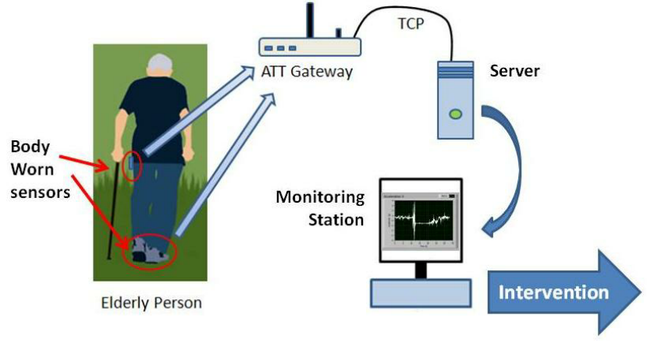
CÁC NGHIÊN CỨU LIÊN QUAN
Phương pháp phát hiện té ngã không quấy rầy (Non-Obtrusive)
Dùng cảm biến đeo trên người để ghi nhận dữ liệu chuyển động.
Cách tiếp cận:
Li et al. (2009): Cảm biến gắn ngực + chân, phân tích tư thế để phát hiện té ngã.
Chen et al. (2006) - UC Berkeley: Thiết bị MEMS đeo thắt lưng, đo biến thiên G-force.
Kwapisz et al. (2011): Áp dụng MLP Neural Network, phân loại hành vi chính xác 91.7%.
Ronao & Cho (2016): Dùng Deep Learning (CNN), độ chính xác lên đến 94.7%.

Slide 5
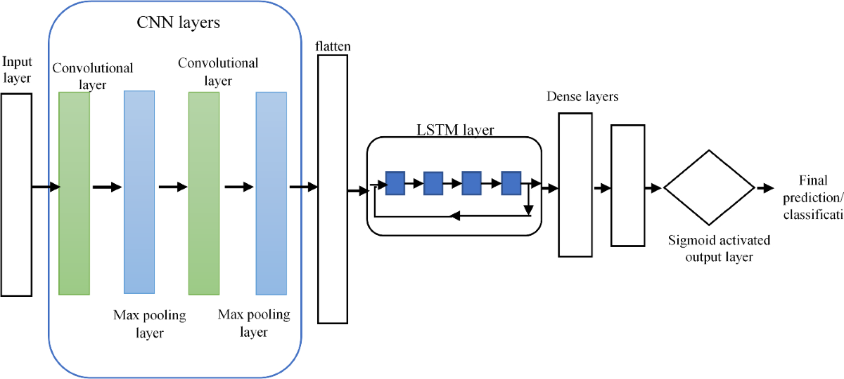
CÁC PHƯƠNG PHÁP VÀ TRIỂN KHAI
Kết hợp CNN và LSTM.
CNN : Dùng để trích xuất các đặc trưng quan trọng từ tín hiệu cảm biến (gia tốc, gyroscope).
LSTM : Dùng để xử lý dữ liệu chuỗi thời gian, giúp nhận diện các mẫu chuyển động nguy hiểm.

Slide 6
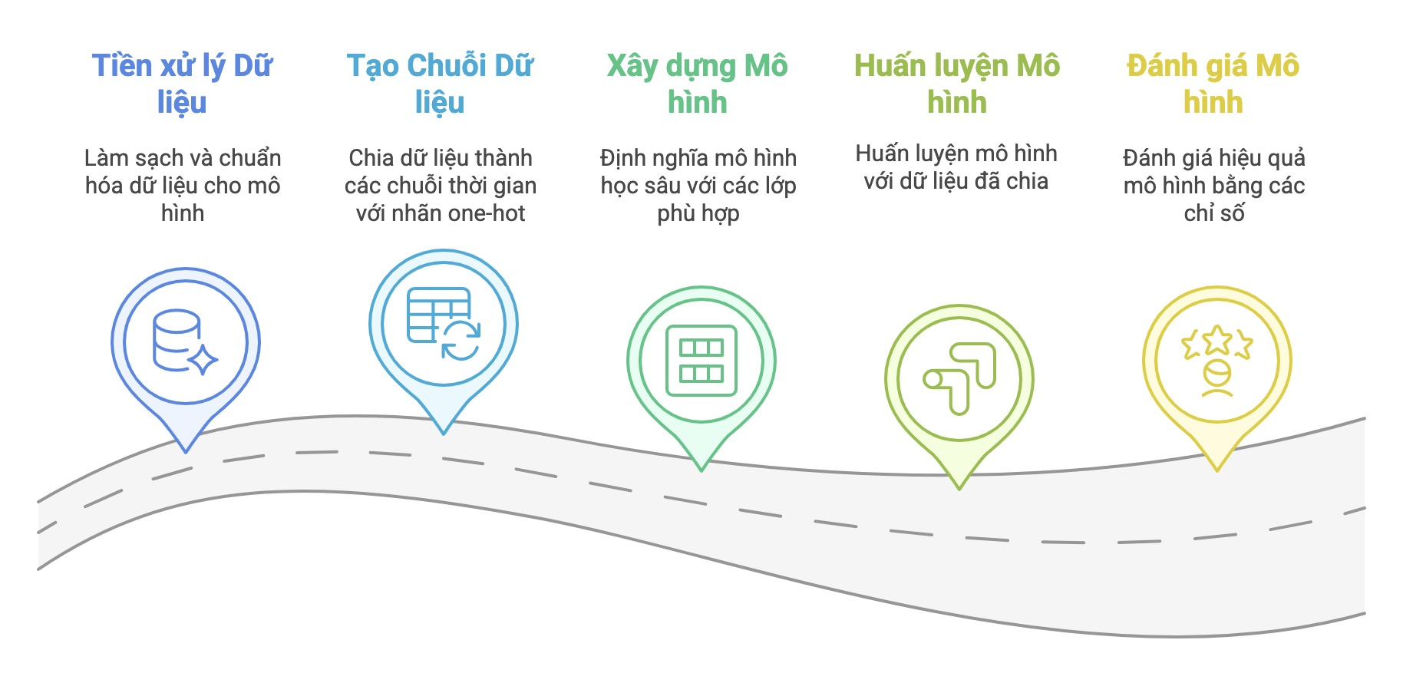
CÁC PHƯƠNG PHÁP VÀ TRIỂN KHAI

Slide 7
DATASET
Bộ dữ liệu sử dụng: MobiFall Dataset v2.0, chứa dữ liệu từ cảm biến gia tốc và gyroscope.
Số lượng người tham gia: Bộ dữ liệu bao gồm thông tin từ 30-50 người cao tuổi, ghi lại các hành động như đi bộ, ngồi xuống, đứng dậy và té ngã.
Dữ liệu thu thập: Gồm các tín hiệu cảm biến (gia tốc và gyroscope) được ghi nhận trong các tình huống thực tế.

Slide 8
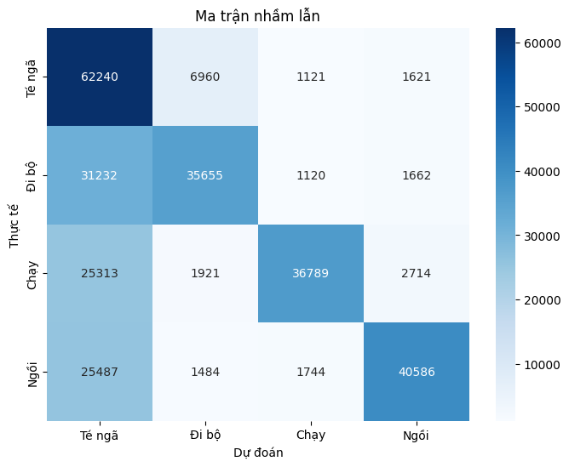
KẾT QUẢ MONG MUỐN
Mô hình đạt độ chính xác trên 60%, có khả năng phân biệt giữa các hành động bình thường và nguy cơ té ngã,giảm thiểu cảnh báo sai (false positives) và bỏ sót (false negatives).
Dự đoán chính xác trên dữ liệu kiểm tra: Mô hình cần dự đoán chính xác tình huống té ngã khi kiểm tra trên tập dữ liệu mới.

Slide 9
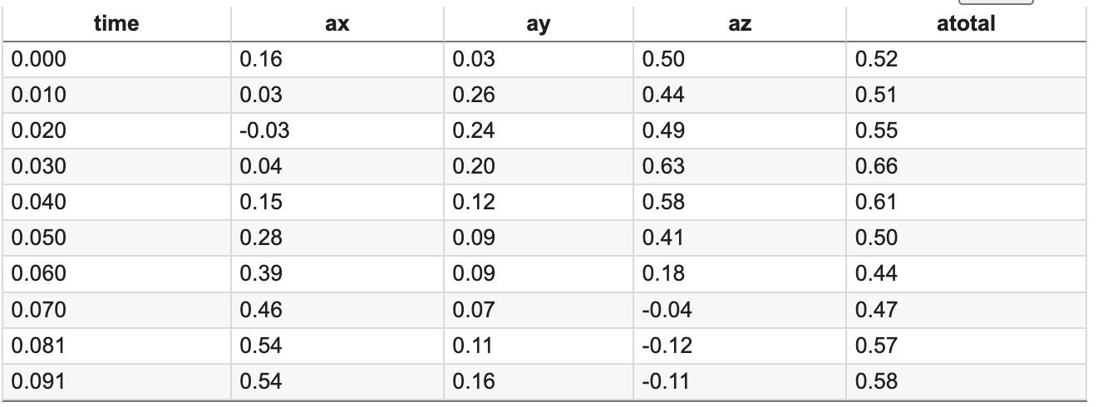
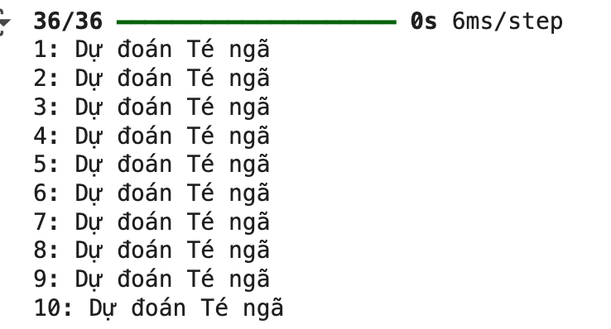
KẾT QUẢ
Dự đoán té ngã từ dữ liệu tự thu thập

Slide 10



